Slide 1

Hello

Slide 3
?
极 简 是 什么

Slide 4
极 简
Minimal Art
极致追求
简约优雅
哲学思想
源
第二次世界大战之后兴起的一个艺术派系

Slide 5
2015
极简主义并不局限于艺术和设计，它是极简主义者（Minimalist）奉行的一种哲学思想，价值观以及生活方式——“极简主义”生活方式。

Slide 6
FOR EXAMPLE

Slide 7

APPLE

Slide 8
无印良品
SALE

Slide 9
JUST FOR
POWERPOINT

Slide 10
极简无处不在
追求极致

Slide 11
目录
极简主义是什么
极简主义起源
极简主义应用领域

Slide 12
极简主义是什么
极简主义是什么极简主义风格的居室设计极简主义(Minimalism)，并不是现今所称的简约主义，作为对抽象表现主义的反动而走向极至，以最原初的物自身或形式展示于观者面前为表现方式，意图消弥作者借着作品对观者意识的压迫性，极少化作品作为文本或符号形式出现时的暴力感，开放作品自身在艺术概念上的意像空间，让观者自主参与对作品的建构，最终成为作品在不特定限制下的作者。以简单到极致为追求，是一种设计风格，感官上简约整洁，品味和思想上更为优雅。

Slide 13
极简主义起源
极简主义第二次世界大战之后60年代所兴起的一个艺术派系，又可称为“Minimal Art”。

Slide 14
极简主义应用领域

Slide 15
简约而不简单

Slide 16


Slide 17
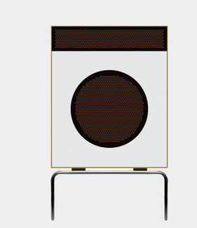
百 灵
——德国工业设计

Slide 18
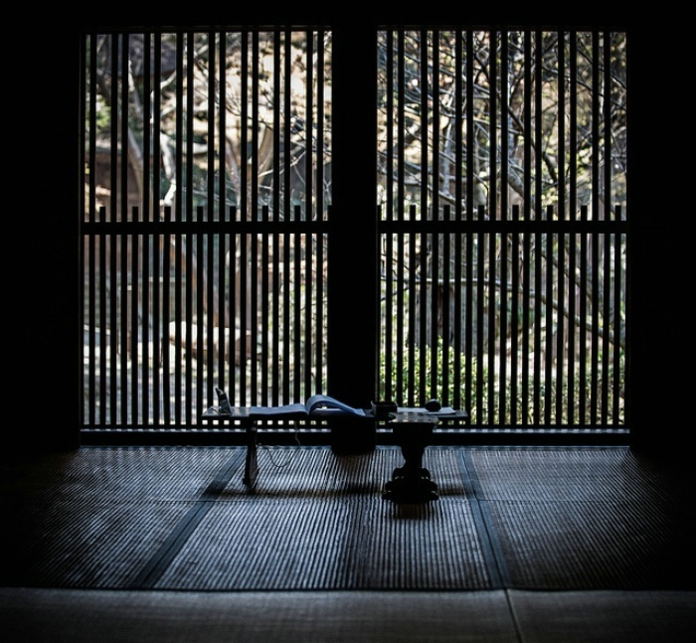
寂
——日本极简之风

Slide 19
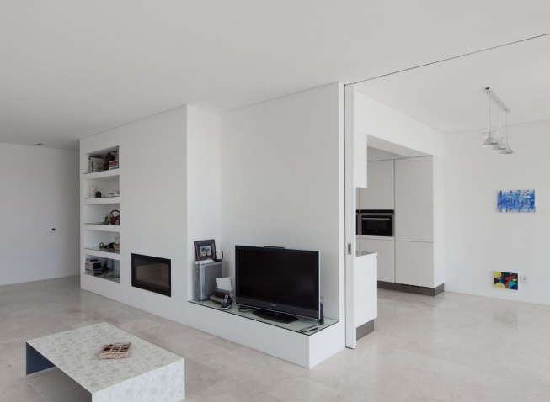
极简主义
——室内设计

Slide 20
Thanks

Slide 21
更多精品PPT资源尽在—优品PPT！
www.ypppt.com
PPT模板下载：www.ypppt.com/moban/ 节日PPT模板：www.ypppt.com/jieri/
PPT背景图片：www.ypppt.com/beijing/ PPT图表下载：www.ypppt.com/tubiao/
PPT素材下载： www.ypppt.com/sucai/ PPT教程下载：www.ypppt.com/jiaocheng/
字体下载：http://www.ypppt.com/ziti/ 绘本故事PPT：http://www.ypppt.com/gushi/
Notes:
模板来自于 http://www.ypppt.com

